Slide 1
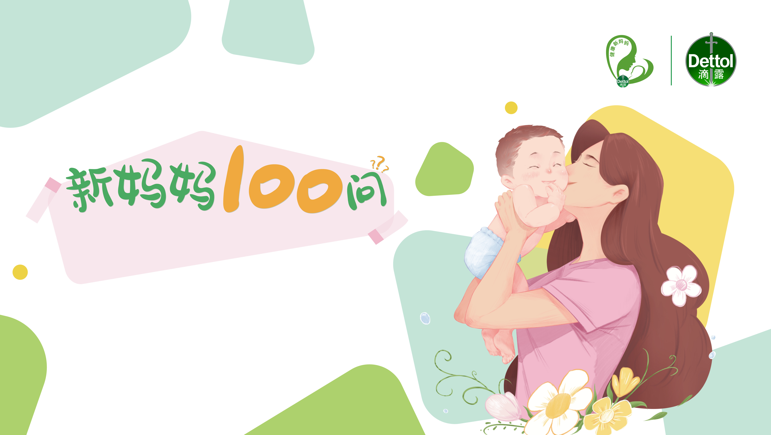
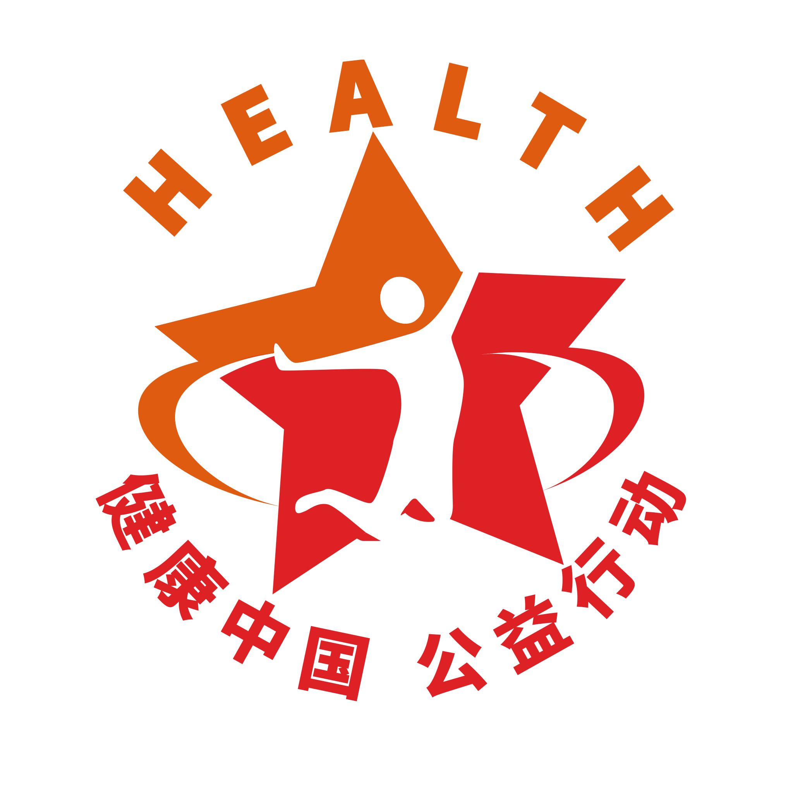
健康课堂

Slide 2
宝宝换季就生病，是宝妈不称职吗？
换季时宝宝容易闹哪些“小脾气”？
新妈妈怎样帮宝宝有效防治？

Slide 3
01
宝宝换季就生病
是宝妈不称职吗？

Slide 4
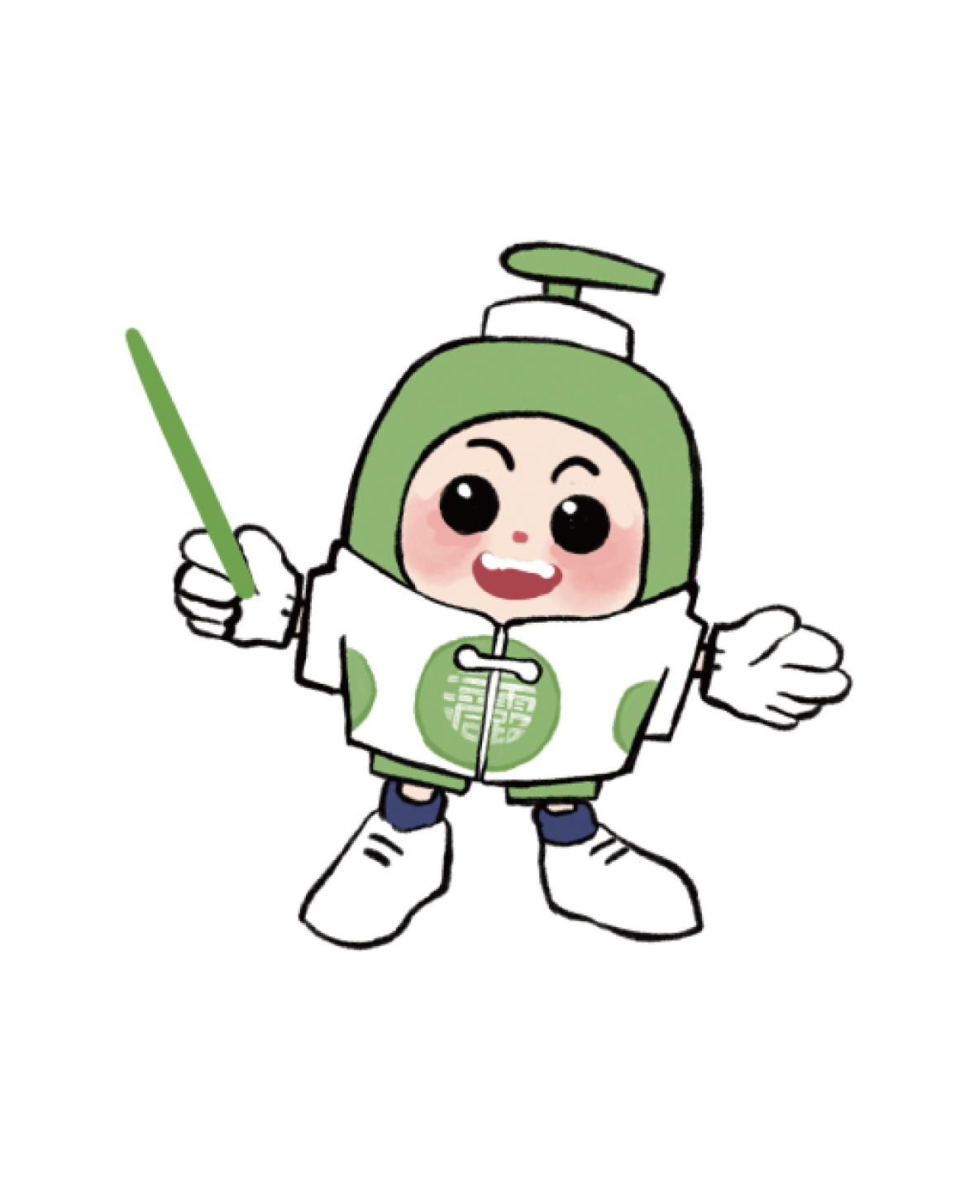
做成长型妈妈，陪宝宝健康成长
世界上没有万能妈妈！
与宝宝的相处过程中，要逐渐舍弃完美主义，与宝宝共同成长。
寻求帮助和正向思考同等重要！
从宝宝即将出生开始，明确家庭成员分工。建立良好的家庭支持系统，寻求情感和宝宝照料上的支撑与支持；
对宝宝出生后的常见疾病有清楚认知和接纳。
保持健康的生活方式！
合理利用家庭支持系统，保证自己相对足够的睡眠；
健康饮食和适量的运动；
不忽视个人的感受，不放弃自己的兴趣爱好；
维持良好的身体和心理状态，增强自己的抵抗力。
陪伴宝宝长大从来不是新妈妈一个人的旅程，家庭、社会都是现代育娃不可或缺的力量。新妈妈健康教育计划项目陪伴每一个新妈妈共同成长。

Slide 5
02
换季时宝宝容易
闹哪些小“脾气”？

Slide 6
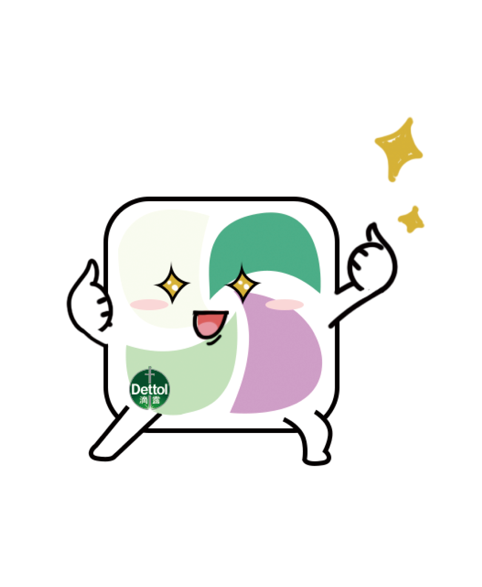
核心表现1-打喷嚏 咳嗽 有痰 发热 喘息
原因：换季时气温变化大，宝宝的呼吸道抵抗力较弱，就容易引发呼吸道感染。
X\\\\
宝妈必知
首先切记新手宝妈不能凭借网络等渠道
给出的所谓“方法”擅自给宝宝用药！
不要自行在家给小于 3 个月的宝宝服用退烧药
即使这时宝宝精神食欲状况良好，也要及时就医！
换季时，疾病为什么容易找上宝宝？
宝宝呼吸系统生理结构及免疫功能尚未成熟，
气温和湿度变化，让敏感的宝宝更容易受到影响。
宝宝免疫系统的建立需要2-3年
出生后，来自母体的抗体逐渐消失，所以，宝宝前几个月内免疫系统相对薄弱，免疫细胞数量较少，且功能不够完善，也尚未形成充分的免疫力。
宝宝因呼吸道感染就医，医生会根据疾病具体情况，选择应用抗菌药物、抗病毒药物、解热镇痛药物、止咳祛痰药物、雾化吸入药物、中成药等药物以及相应的治疗方法。
宝宝用药，应首选儿童专用药，其次是成人与儿童共用药，并严格按照说明书中的儿童用法、用量及安全指导给药。
不要盲目相信抗菌药或抗病毒药：比如，病毒性呼吸道感染，不推荐使用抗生素。只有在出现确认或强烈疑似细菌性的并发症，比如急性中耳炎、鼻窦炎或者细菌性肺炎等情况，才考虑使用抗生素。
温馨提醒：生病一定程度能锻炼宝宝免疫功能，
妈妈不必太担心，给宝宝足够的时间适应外界环境！

Slide 7
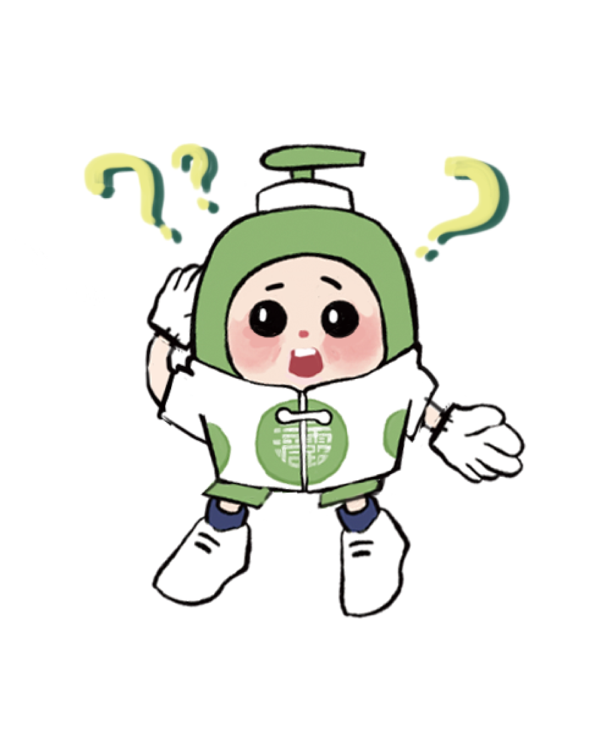
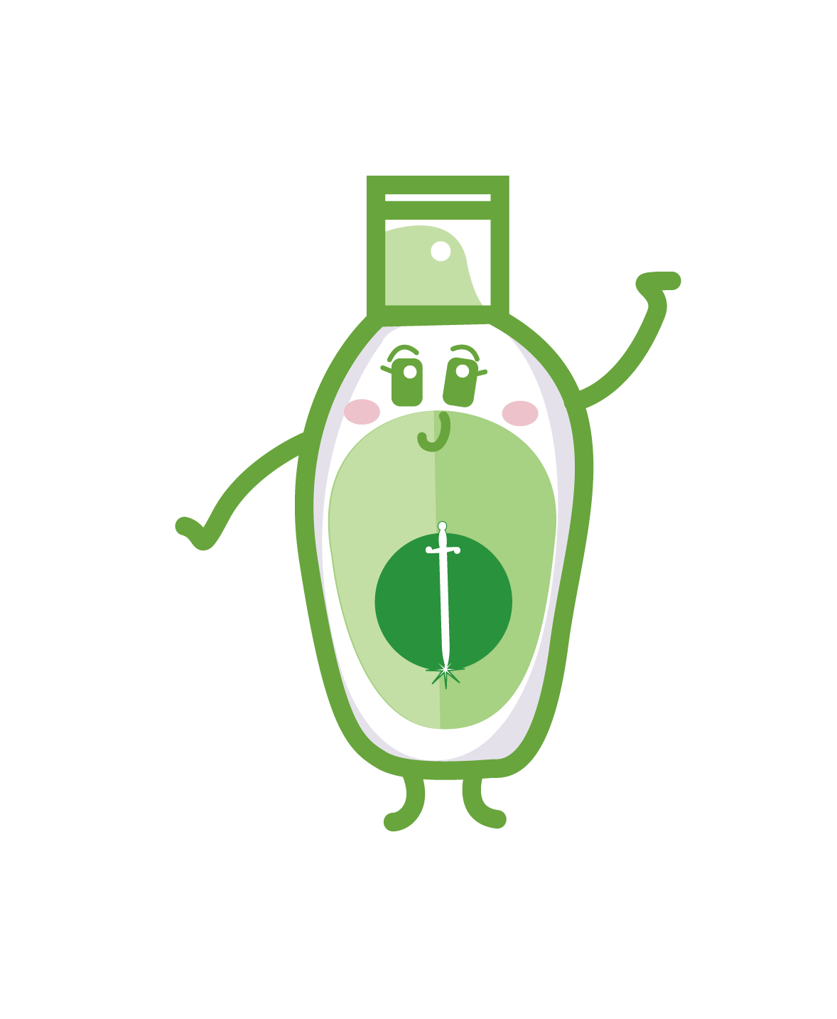
核心表现2-娇嫩皮肤出问题？
宝宝出现红屁屁怎么办？
智库专家提示：
衣物清洗消毒很重要！
选择季铵盐类成分等温和、不刺激的衣物除菌液清洗宝宝衣物；
宝宝散热防汗很重要！
局部注意防热防汗，勤换尿不湿，并且每次在肛周抹润肤膏，严重时可连续几天涂抹抗湿疹药膏；
洗澡水温有讲究！
水温控制在32℃-38℃之间，并在洗浴后立即用润肤剂涂抹宝宝皮肤。
湿疹 是新生儿最常见的皮肤问题之一，
表现为红斑、丘疹、水泡等，
也可能是导致宝宝“红屁屁”的元凶！

Slide 8
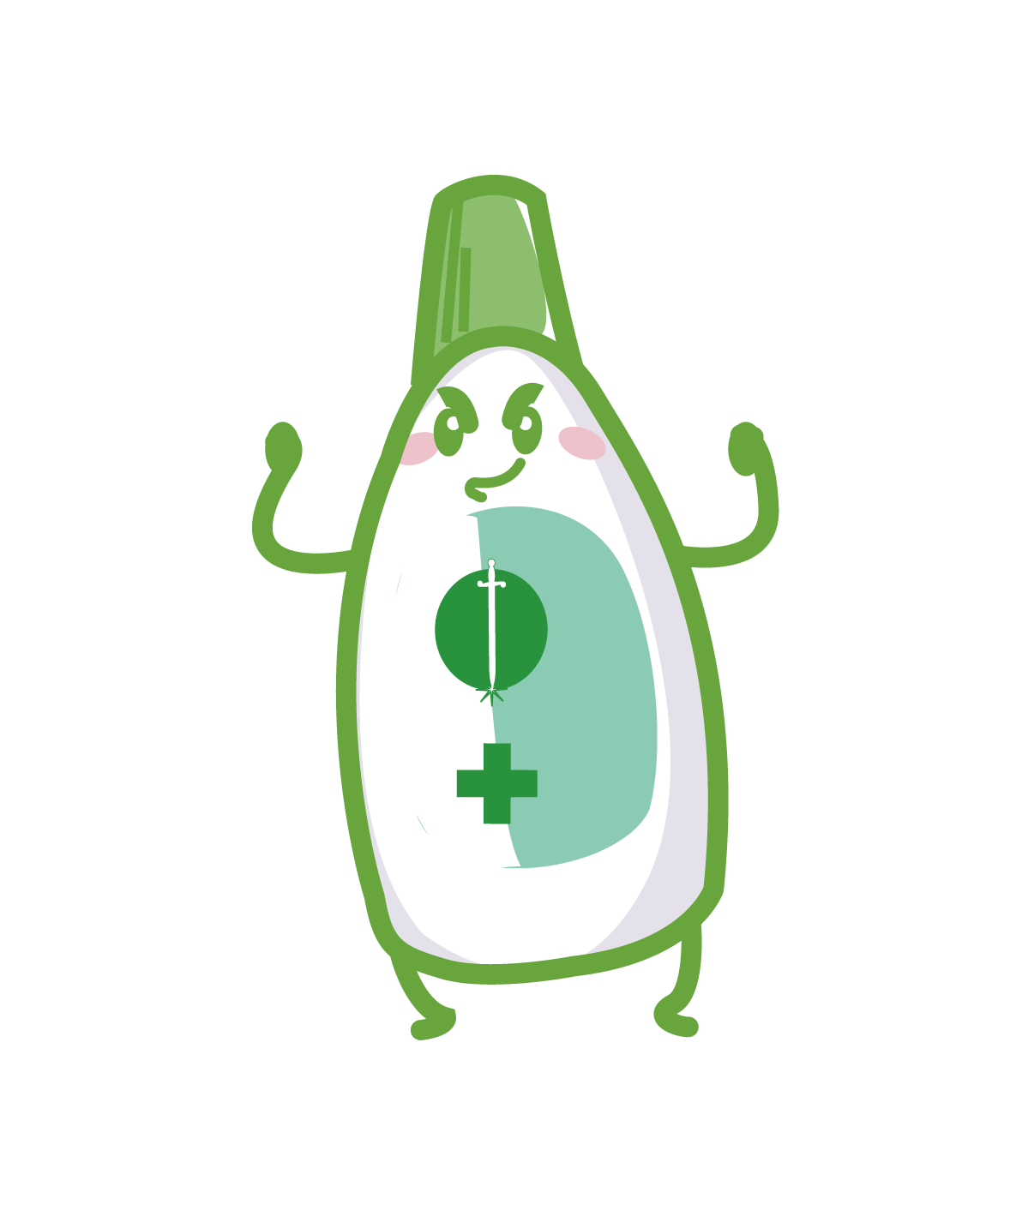
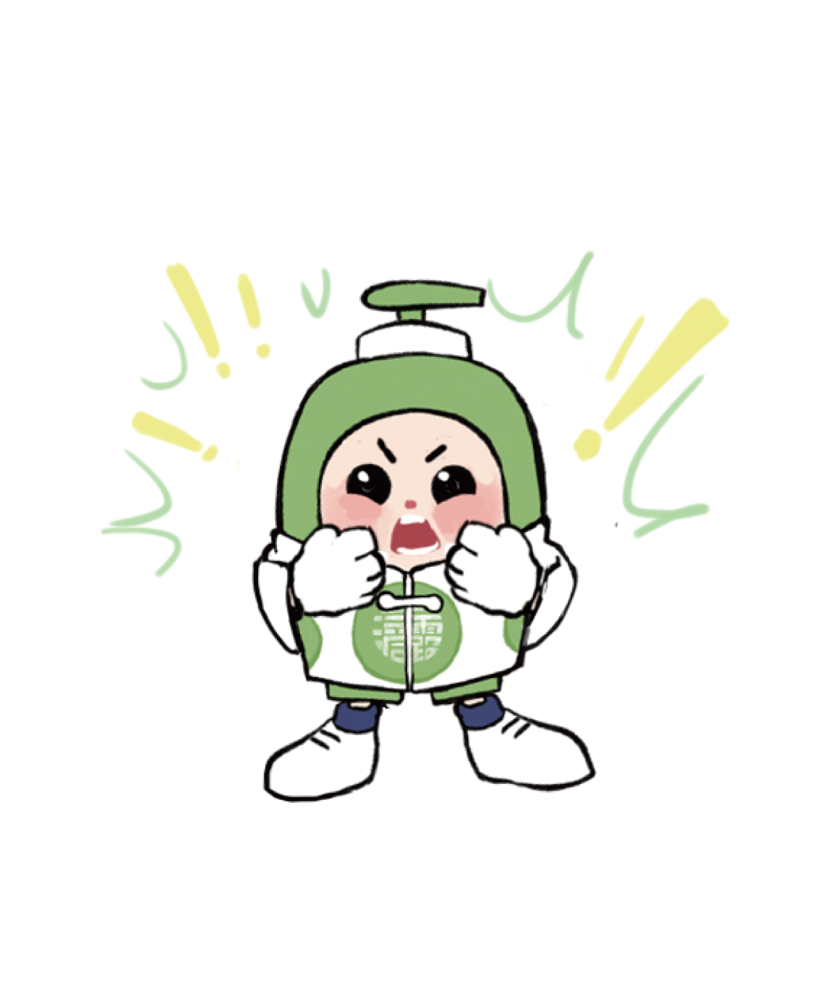
核心表现3-腹泻
健康的便便什么样？
母乳喂养-黄金软便
z
新生儿的消化系统较为脆弱，换季时饮食不当或受凉都可能导致腹泻。预防的关键在于保持卫生及事宜温度，合理安排饮食。
配方奶喂养-干燥
吃奶2-3天-黄绿色
添加辅食-褐色稠便
刚出生-墨绿胎便
智库专家提示：
轮状病毒是引起0-5岁婴幼儿病毒性腹泻的主要病原体。传播途径为粪-口、呼吸道飞沫、密切接触传播（污染食物、水或玩具等）。
z
奶瓣便便，油状便便，绿色便便，泡沫便便，食物残渣便便，都是安全的。而出现黏液，带黑色红色，需要视情况而定
白色便便，豆腐渣便便，蛋花便便，一定要及时就医。

Slide 9
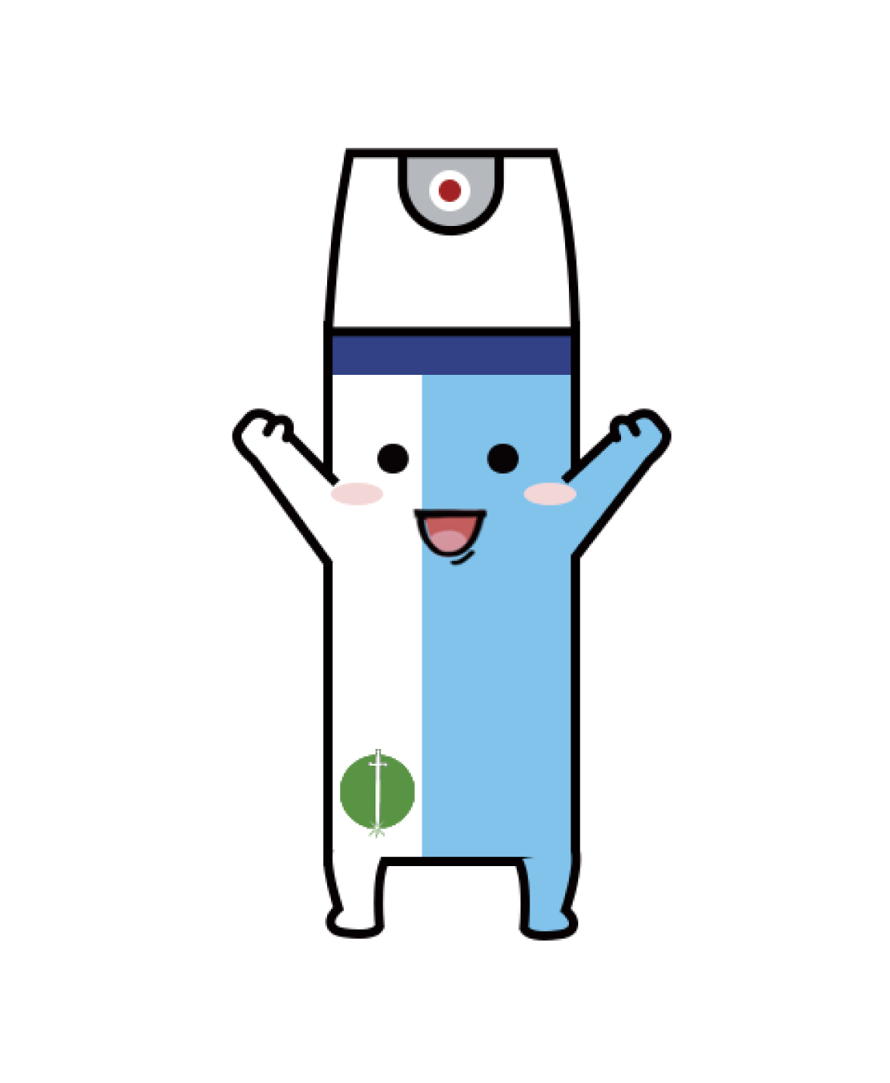
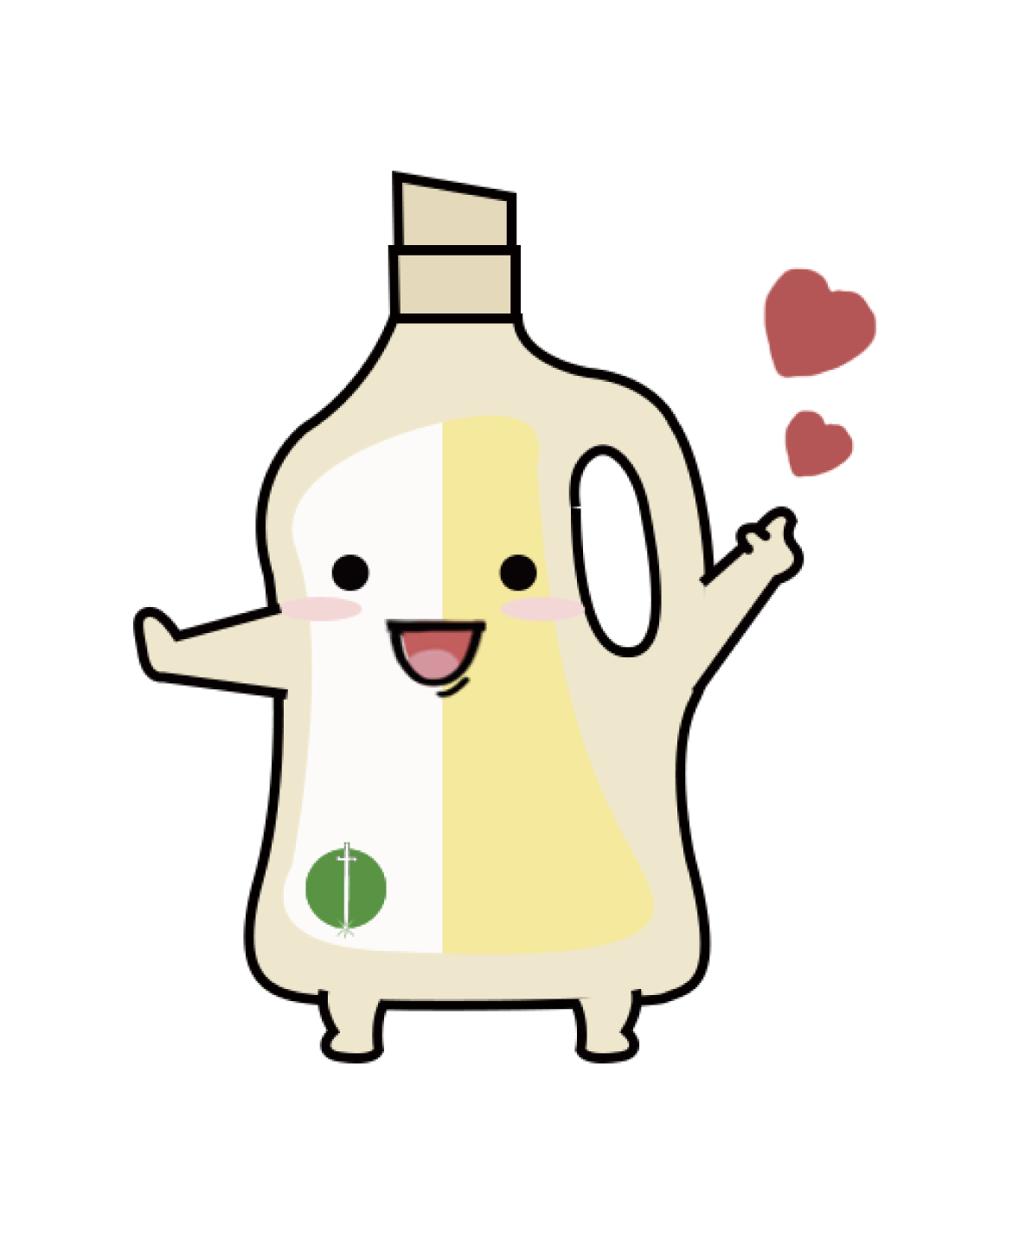
还要注意这些小“脾气”
疱疹性咽峡炎
症状：发热、咽痛、口痛、咽峡部疱疹等
传播途径：粪-口途径、呼吸道飞沫、接触传播
好发人群：1-6岁学龄前儿童
手足口病
症状：发热和手、足、口腔等部位的丘疱疹、溃疡等
传播途径：密切接触、呼吸道飞沫、消化道传播
好发人群：5岁及以下婴幼儿
诺如病毒急性胃肠炎
症状：恶心、呕吐、腹痛、频繁腹泻等
传播途径：粪-口途径、接触传播
好发人群：婴幼儿等
保持良好卫生习惯
是预防宝宝感染流行病的最佳方法
注意个人卫生，养成勤洗手的良好卫生习惯；
注意环境、食品和饮水卫生；
避免与感染者共用餐具、杯子等物品；
减少聚集；
保持室内通风，定期消毒环境等。

Slide 10
03
宝宝生病太让人心疼 新妈妈怎样帮宝宝有效防治？

Slide 11
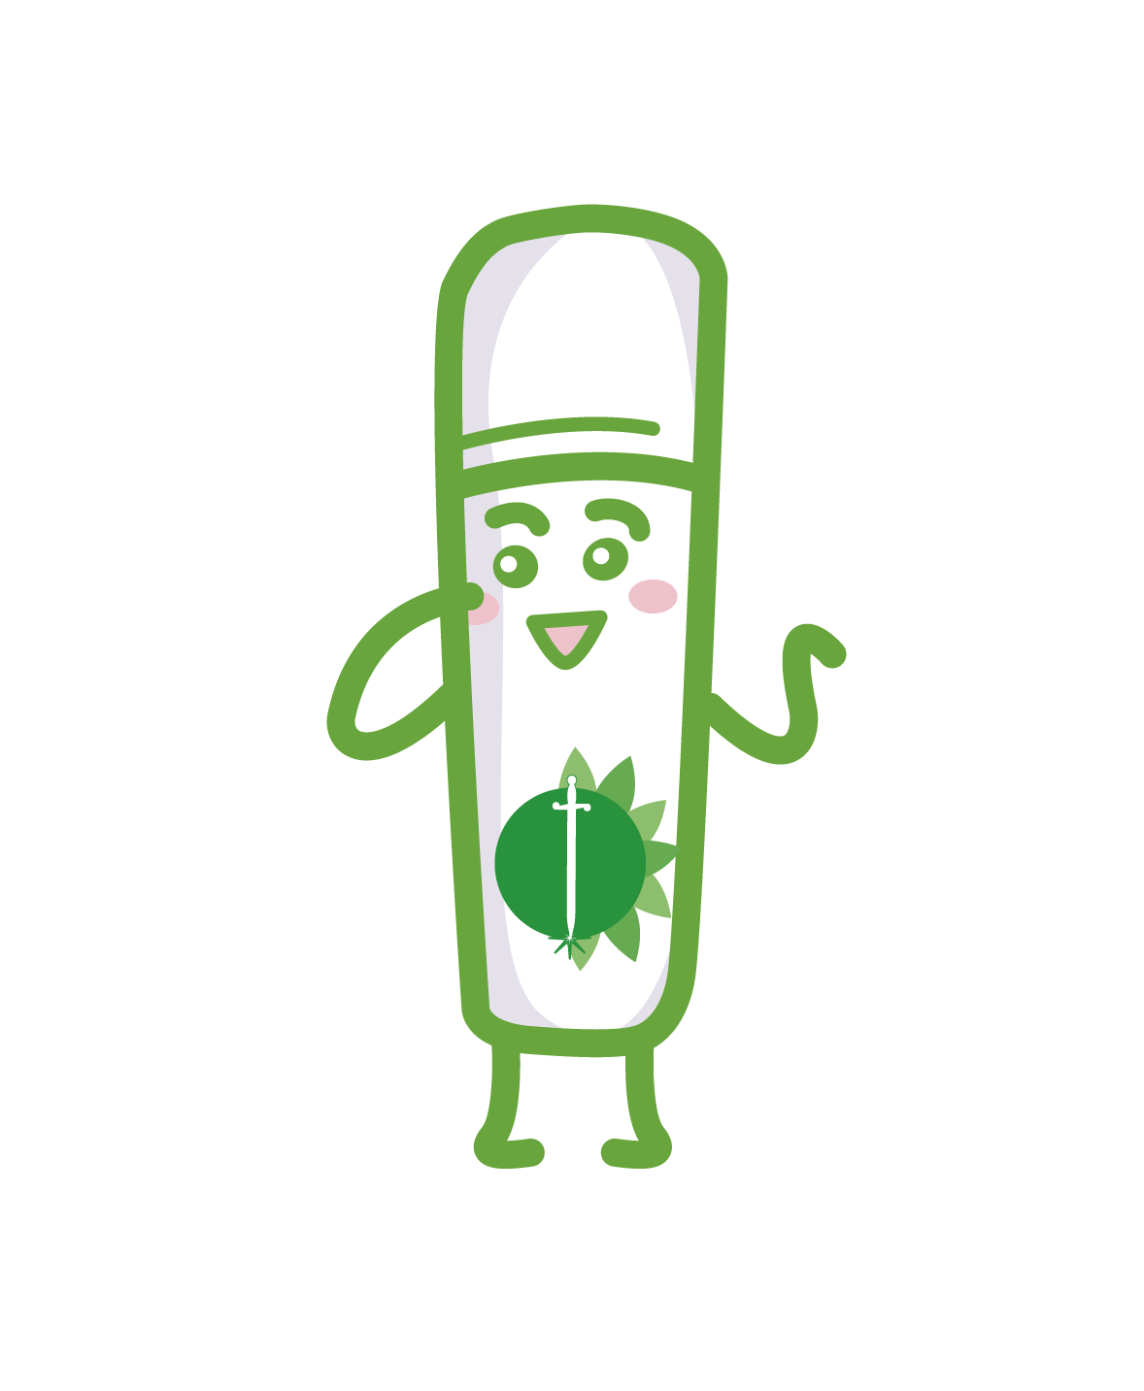
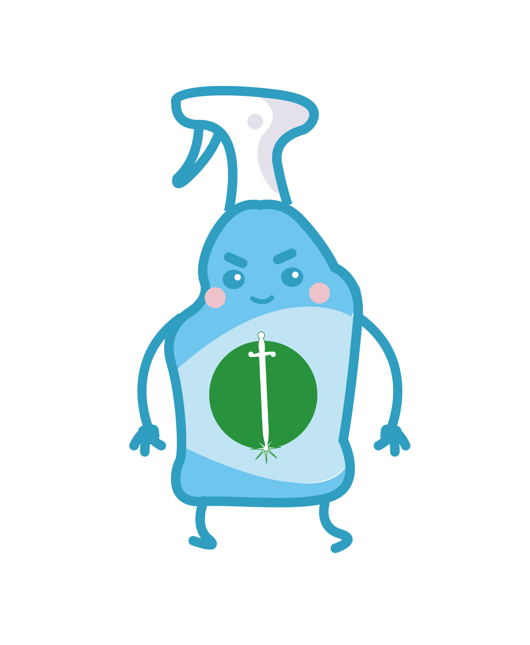
如何帮助宝宝构建强大的自护力？
寻求内在保护力——营养饮食，健康生活
充足、均衡的营养膳食
新生儿到4-6个月的小婴儿，应鼓励妈妈们坚持母乳喂养，人乳中含有免疫球蛋白(lgG、lgA和IgM)，以初乳中浓度最高。
1岁以上的幼儿，应确保摄入足够的蛋白质和维生素，例如，多吃鱼、肉、蛋、豆类等，以及苹果、橙子、菠菜、胡萝卜等。
运动习惯，从小养成
引导宝宝做与其运动能力相匹配的运动，适当适量的运动有助于提高免疫细胞的活力，增强宝宝对外界环境的适应能力和身体的自护力。
充足的休息带来充沛的精力
营造安静睡眠环境，养成良好的昼夜节律，1岁以内宝宝建议于21:00前入睡。
科学合理穿衣
宝宝穿衣要以暖而不热为宜。做好腹、背、足保温，手、颈、头敞晾。
及时接种预防性疫苗
接种预防性疫苗可以帮助宝宝建立起对特定疾病的免疫力，降低感染和发病的风险。

Slide 12
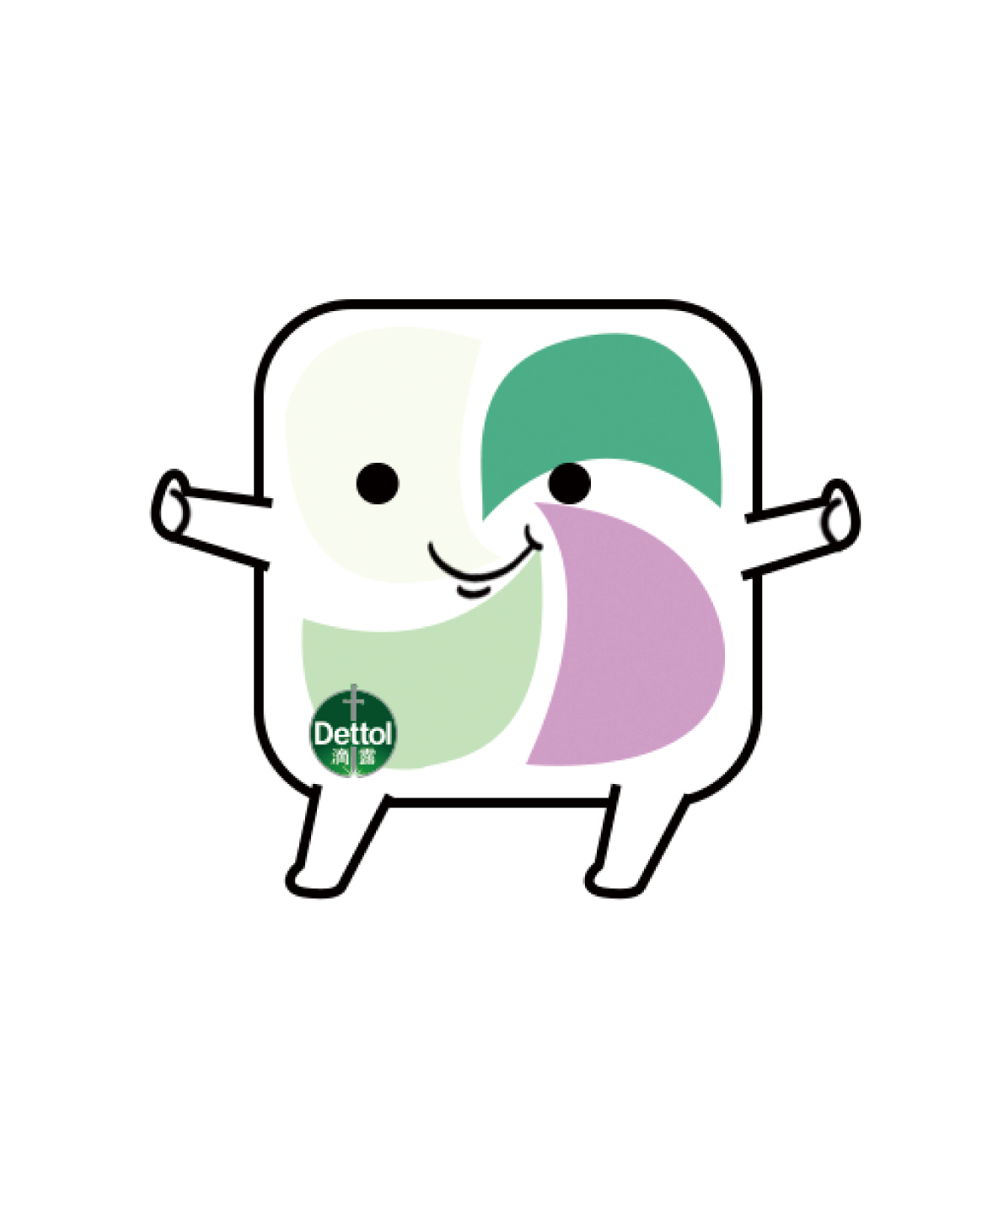
如何帮助宝宝构建强大的自护力？
与病毒“说拜拜”——
坚持良好卫生习惯，打造清洁家庭空间
切断传染源
尽量避免患者或疑似患者与宝宝直接接触。
勤洗手
洗手是有效切断病毒传播的基本途径，掌握正确的洗手方法可以让宝宝最大限度地防止病从口入。
勤通风
适当的通风可以帮助调节室内外温度和湿度，保持室内空气新鲜流通。
衣物消毒
一件儿童衣物有20万个细菌，一只袜子有550万个细菌*，衣物消毒可以有效去除衣物表面的细菌和病毒，特别是外出游玩后，能大大降低新生儿接触到病原体的风险。
使用热水和适当的洗涤剂彻底清洗衣物是衣物除菌的基本方法。同时配合消毒液能够高效帮助宝妈彻底清除衣物上的细菌和病毒。
*Dettol internal research

Slide 13
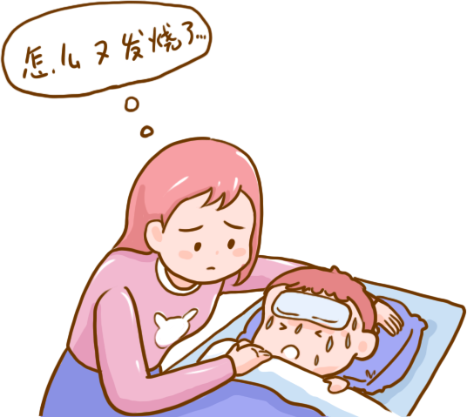
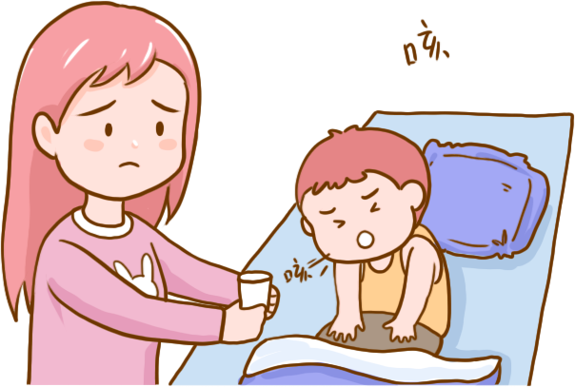
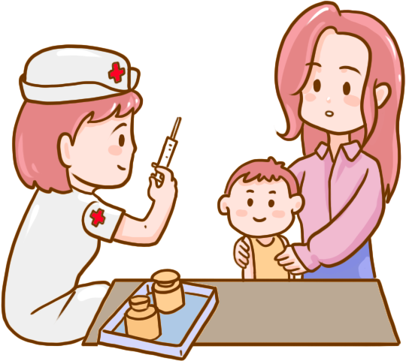
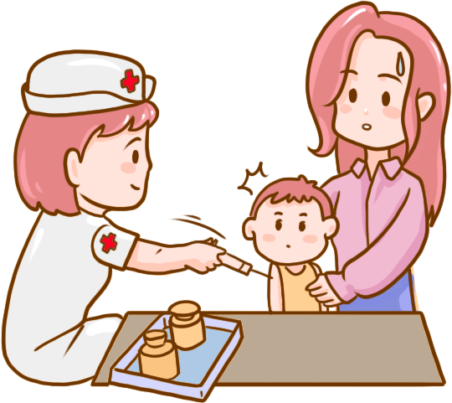
应对宝宝生病，新妈三步走
第一步:学会倾听宝宝信号和需求
√有效识别宝宝患病症状
流鼻涕和打喷嚏、咳嗽、发热
食欲下降、疲倦和不安
第二步：遵医嘱进行治疗
√遇到问题时，及时就医寻求帮助
务必遵医嘱剂量和频率给药
如果宝宝有发热或咳嗽等症状，可以多喝温开水
并补充电解质，保持身体水分平衡

Slide 14
应对宝宝生病，新妈三步走
在外与病毒“说拜拜”——
坚持良好卫生习惯，打造清洁家庭空间
X\\\\
第三步：做好宝宝健康保障
√及时做好地板、家具、洗衣机消毒，让病毒细菌不再近身
维持洁净的家就是保护宝宝的健康
地板、玩具及各类家具表面
很容易积累细菌、灰尘和其他污垢
洗衣机是宝妈做家居清洁时容易忽略的地方
若不定期清洁，会滋生大量细菌如霉菌等
它们与鼻炎、过敏及皮肤瘙痒等疾病息息相关

Slide 15
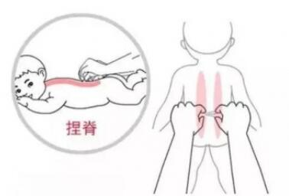
工人村街社区卫生服务中心 中医科
夏意渐浓 阳气日益旺盛 正是驱除体内阴寒
开启养生强体“冬病夏治”的好时机
X\\\\
小儿推拿
儿童捏脊属于一种非常常见的保健手法，儿童捏脊对儿童的身体健康非常有益处。一般来说，儿童捏脊具有下面的好处：
首先，可以改善儿童的消化不良。捏脊具有良好的消食导滞效果，如果儿童出现了消化不良的症状，比如出现了口臭、大便酸臭等等，这种情况可以给儿童采用捏脊的方法进行改善。
其次，儿童捏脊有刺激儿童免疫力的效果。因为儿童的后背具有很多神经，在给儿童捏脊的时候，可以有效的刺激儿童的神经，从而导致免疫力的激发。
最后，儿童捏脊可以促进儿童气血的循环，儿童气血循环流畅以后，儿童的生病次数也会大大的减少。
小儿捏脊

Slide 16
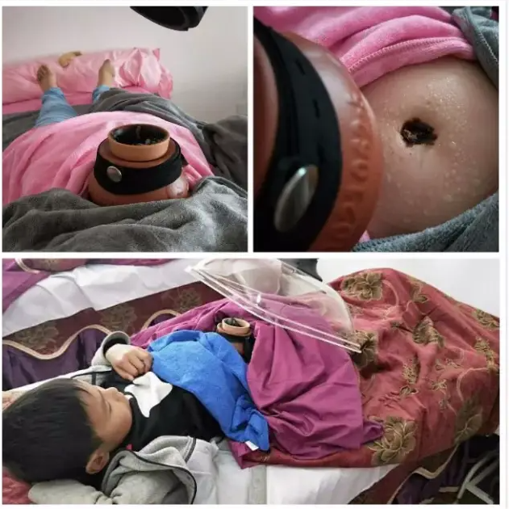
工人村街社区卫生服务中心 中医科
在外与病毒“说拜拜”——
坚持良好卫生习惯，打造清洁家庭空间
X\\\\
小儿脐灸
小儿脐灸
小儿脐灸首先可以起到温中散寒的效果，如果儿童经常有腹痛、腹泻以及舌质非常淡、呕吐等脾胃虚寒的症状，给儿童进行脐灸，可以起到良好的温中散寒，从而调整儿童脾胃虚寒的状况。
其次可以具有保健的作用，如果儿童平时身体不是特别好，处于亚健康状态，可以通过脐灸的方法增强儿童的免疫力，从而有助于儿童少生病。
脐灸可以明显的促进儿童的脏腑功能，因为脐灸以后，儿童周身的气血会非常的顺畅。气血通顺以后，儿童生病就会大大减少，这就是说的气血周流百病不生。

Slide 17
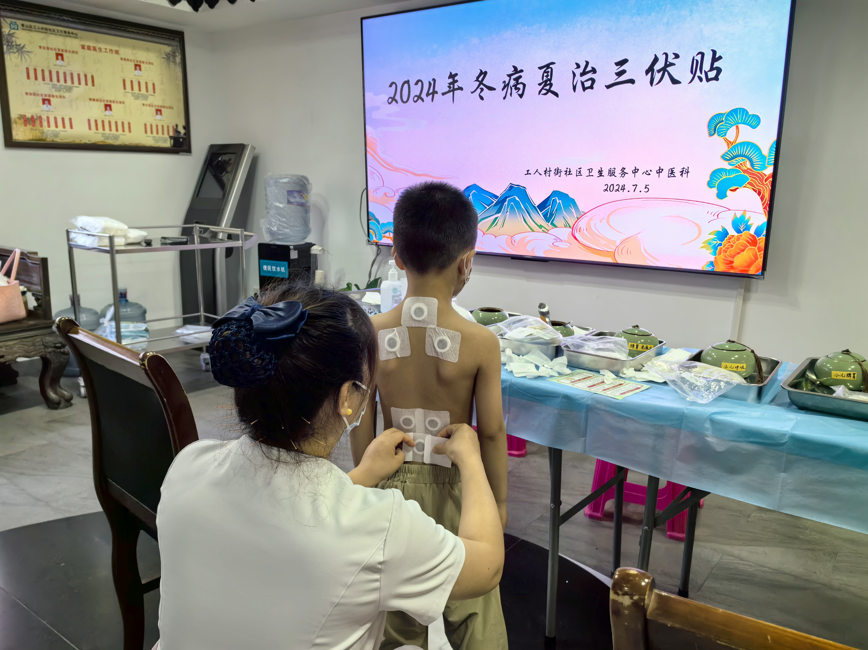
应对宝宝生病，新妈三步走
夏意渐浓 阳气日益旺盛 正是驱除体内阴寒
开启养生强体“冬病夏治”的好时机
X\\\\
小儿三伏贴
小儿的三伏贴是中医治法的一种，主要是通过穴位的贴敷，从而有效的预防和治疗疾病。主要治疗的疾病有常见有急性上呼吸道感染、慢性支气管炎、支气管哮喘、过敏性鼻炎、免疫力低下、生长发育迟缓、胃肠道功能紊乱、急慢性肠炎、小儿遗尿等。

Slide 18
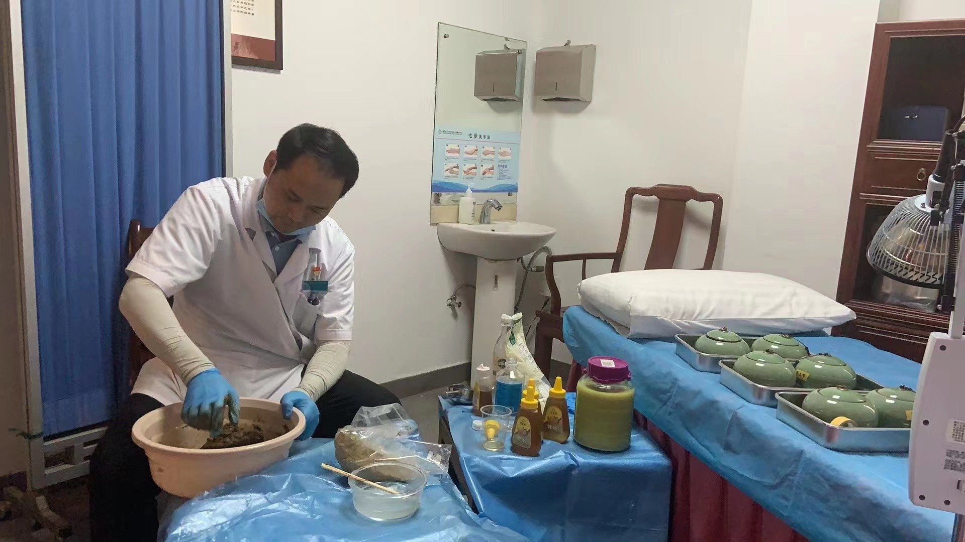
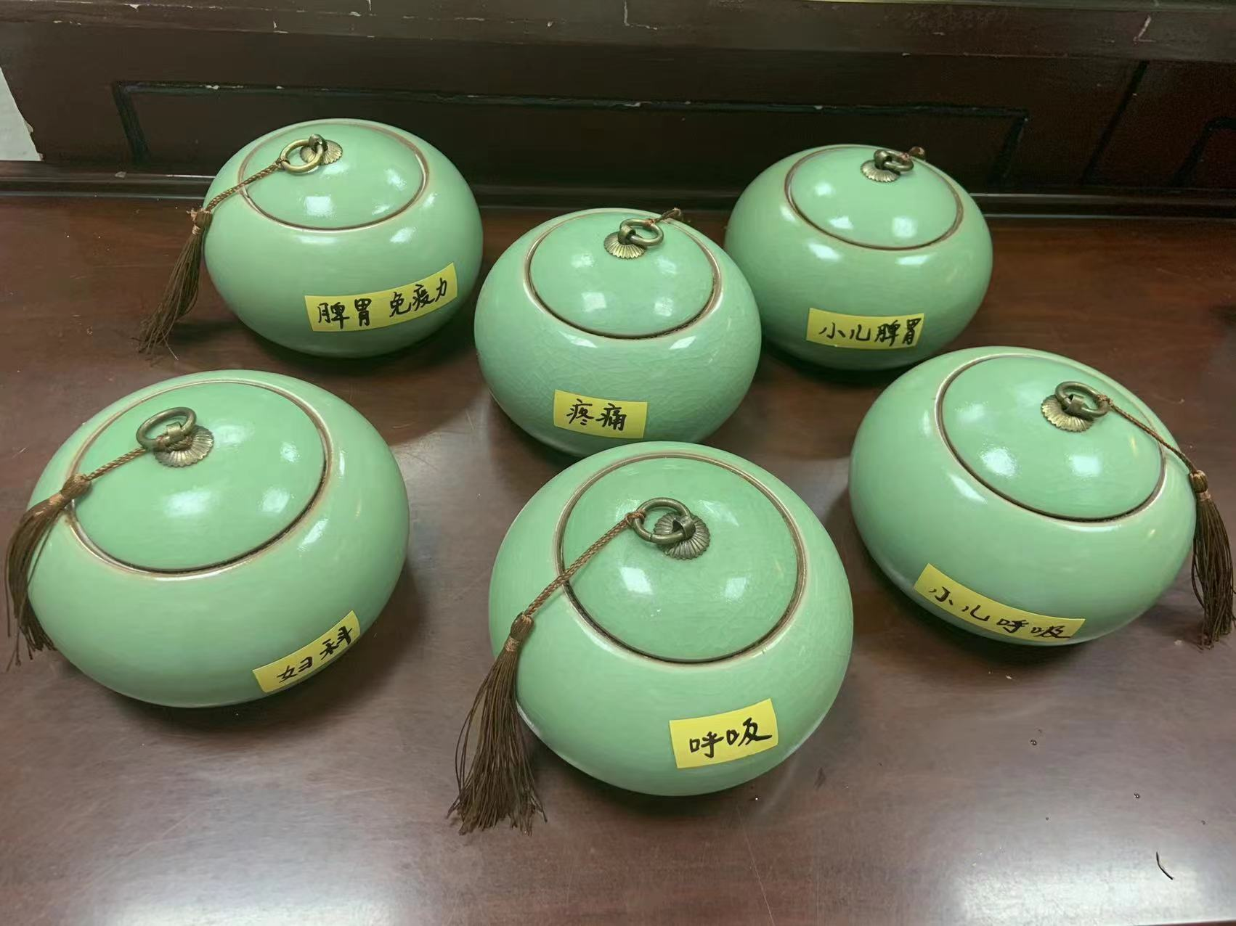
工人村街社区卫生服务中心 中医科
夏意渐浓 阳气日益旺盛 正是驱除体内阴寒
开启养生强体“冬病夏治”的好时机
三伏贴、三伏灸
X\\\\
制作三伏药
三伏贴药

Slide 19
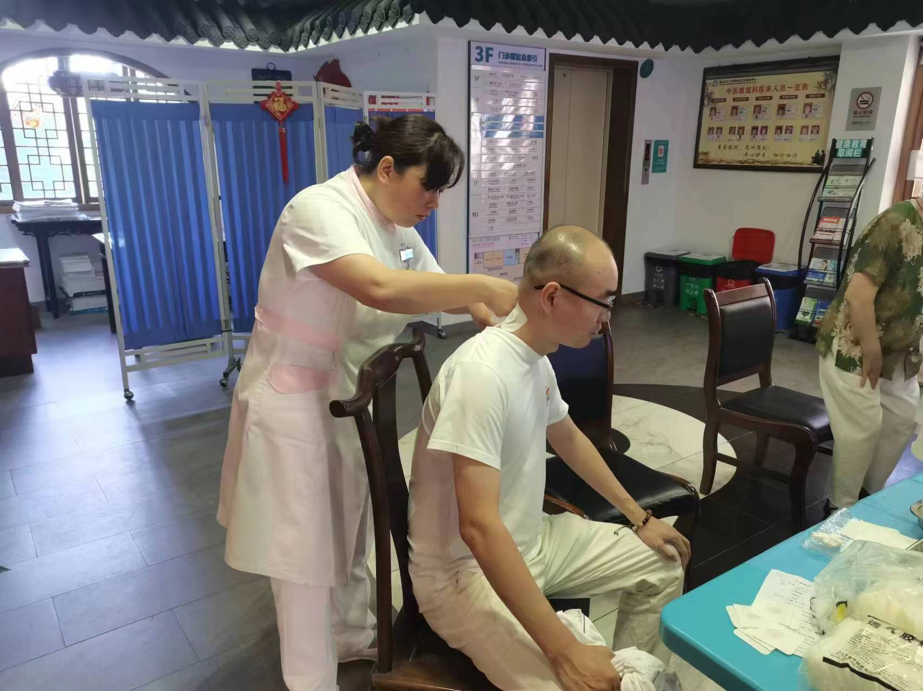
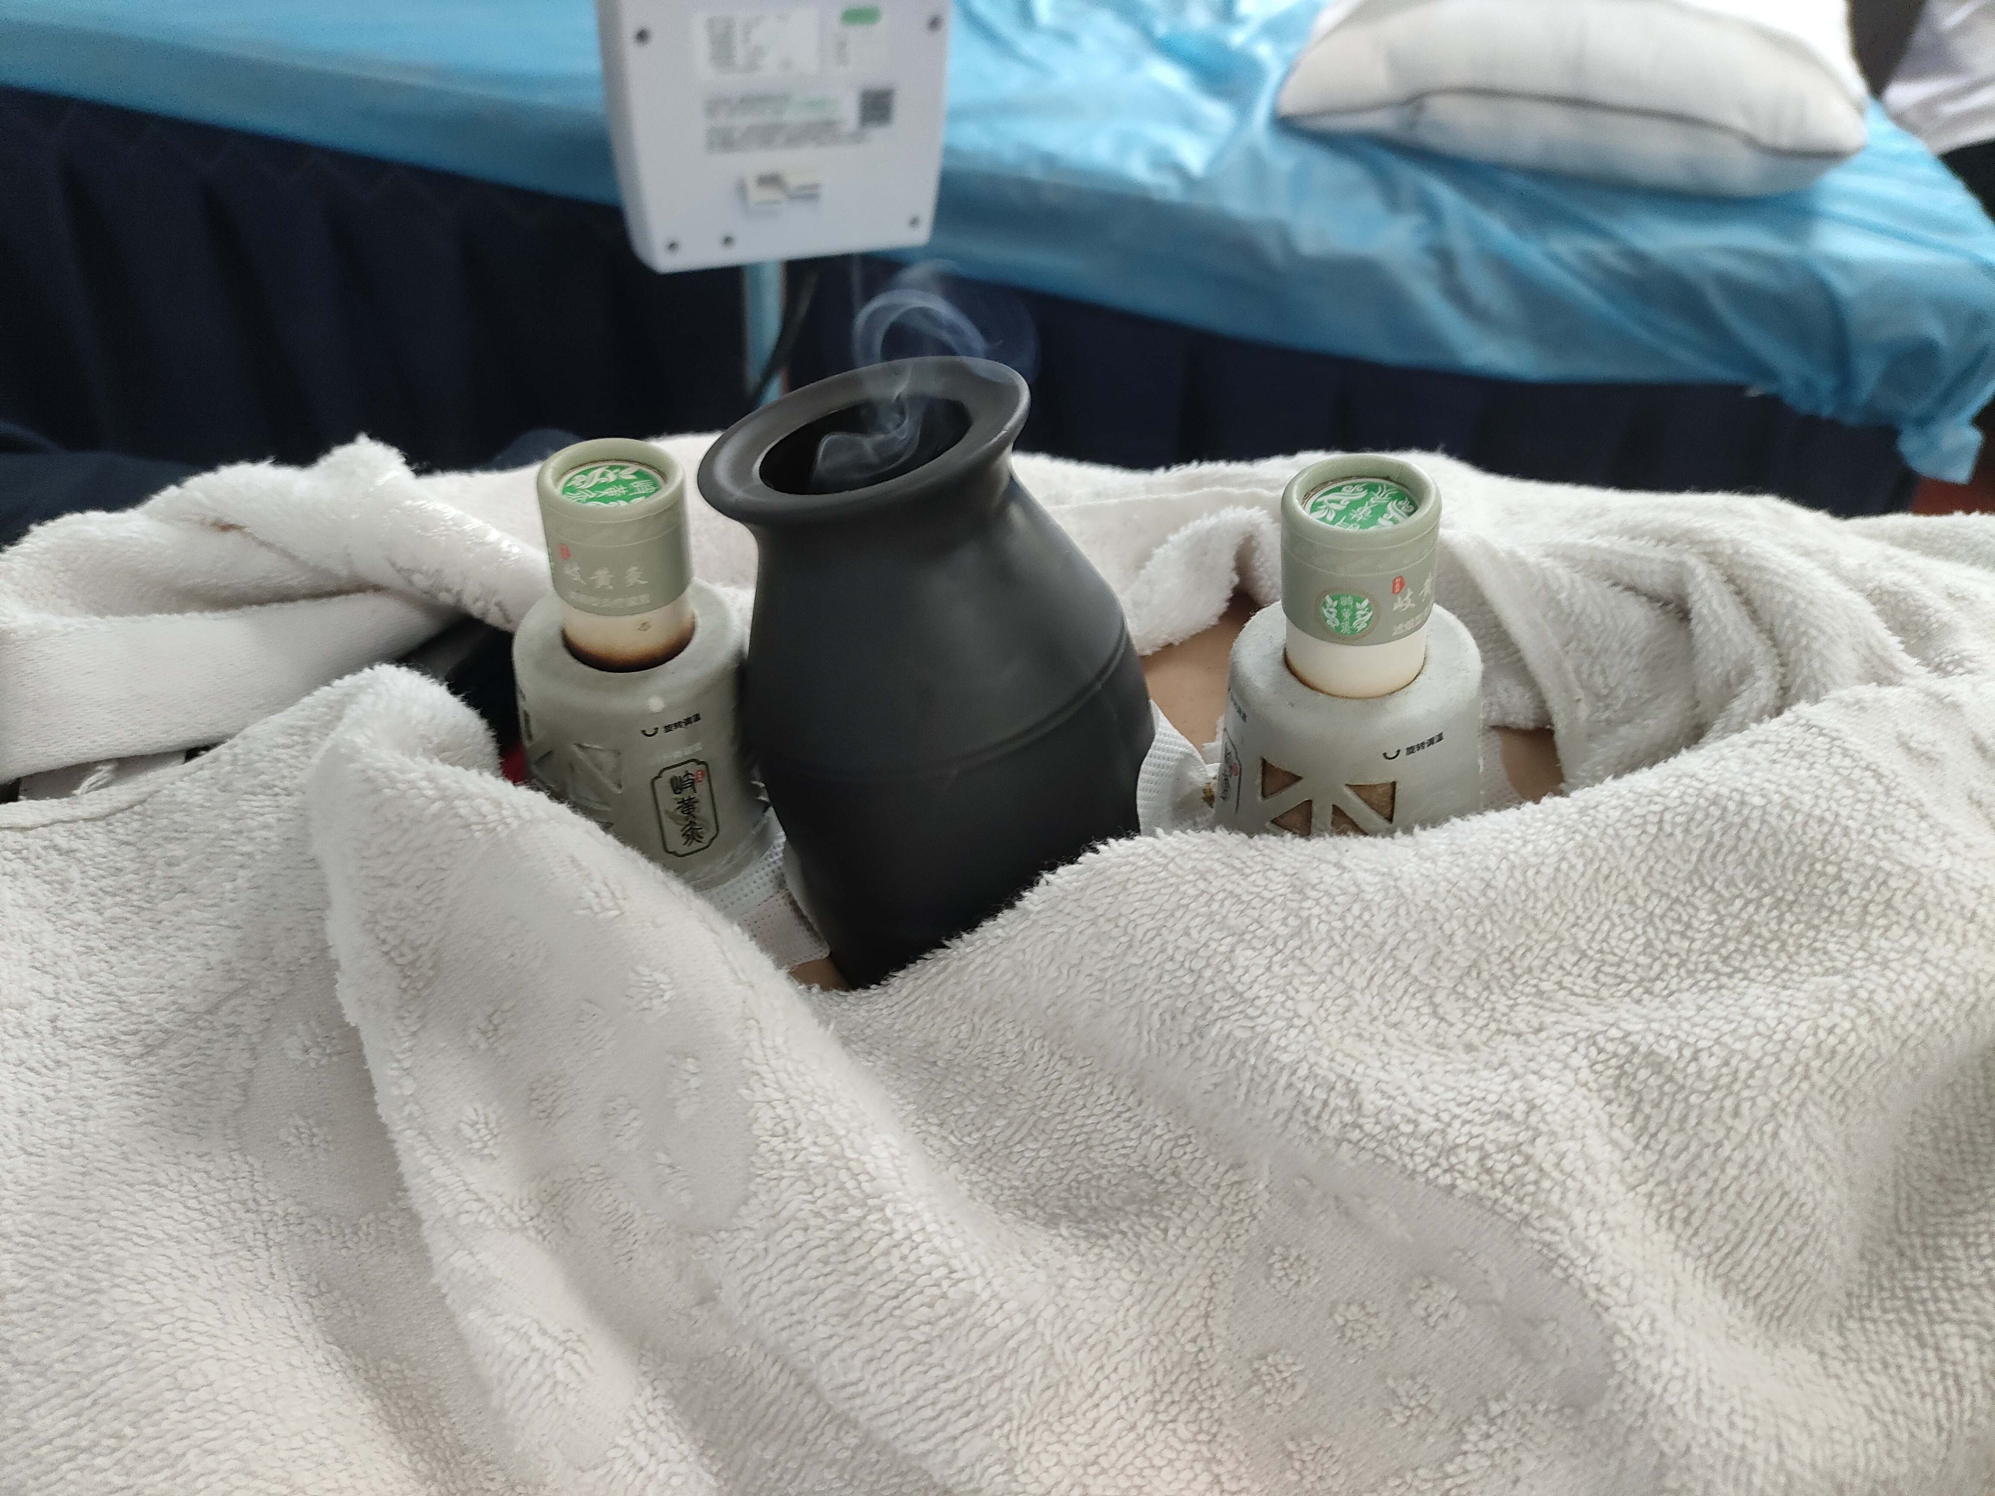
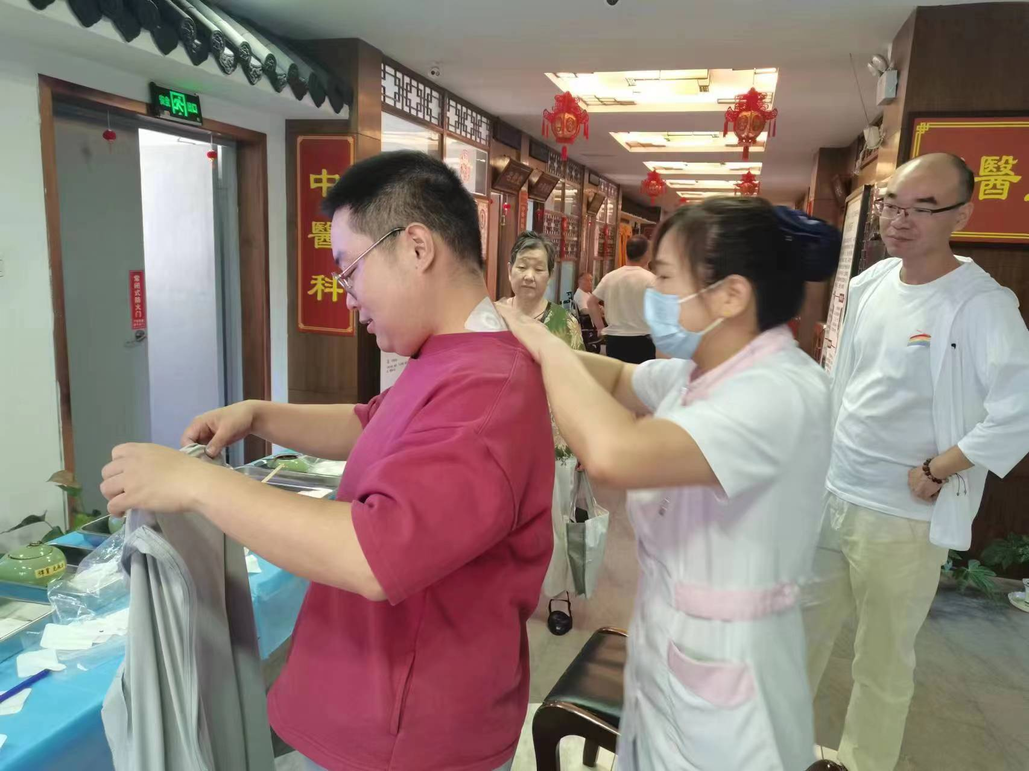
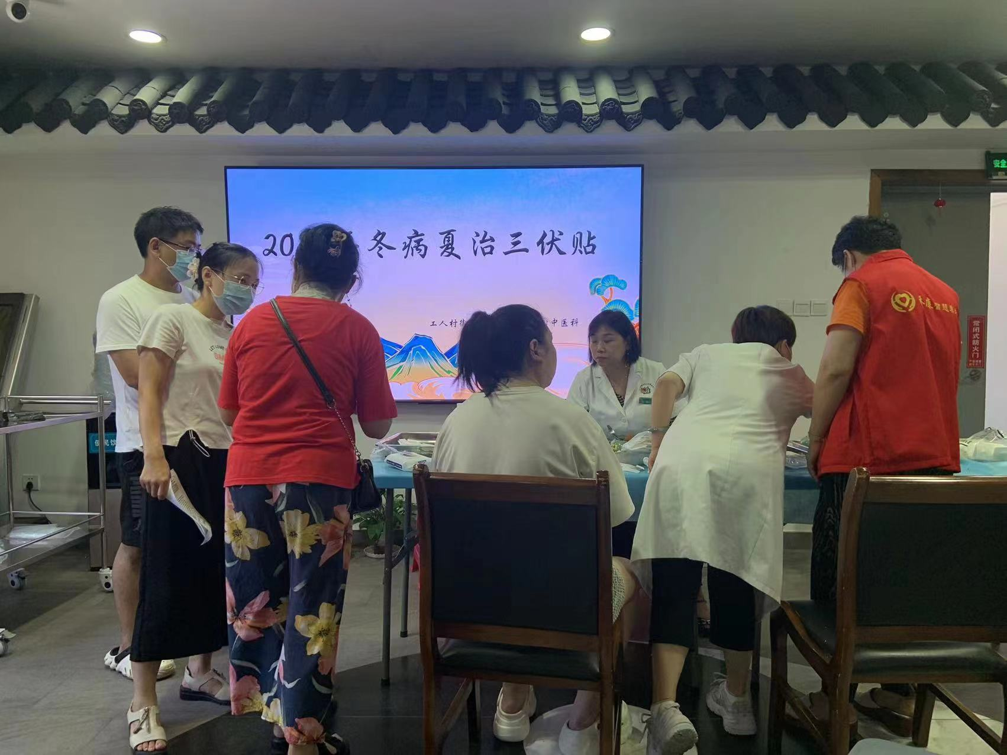
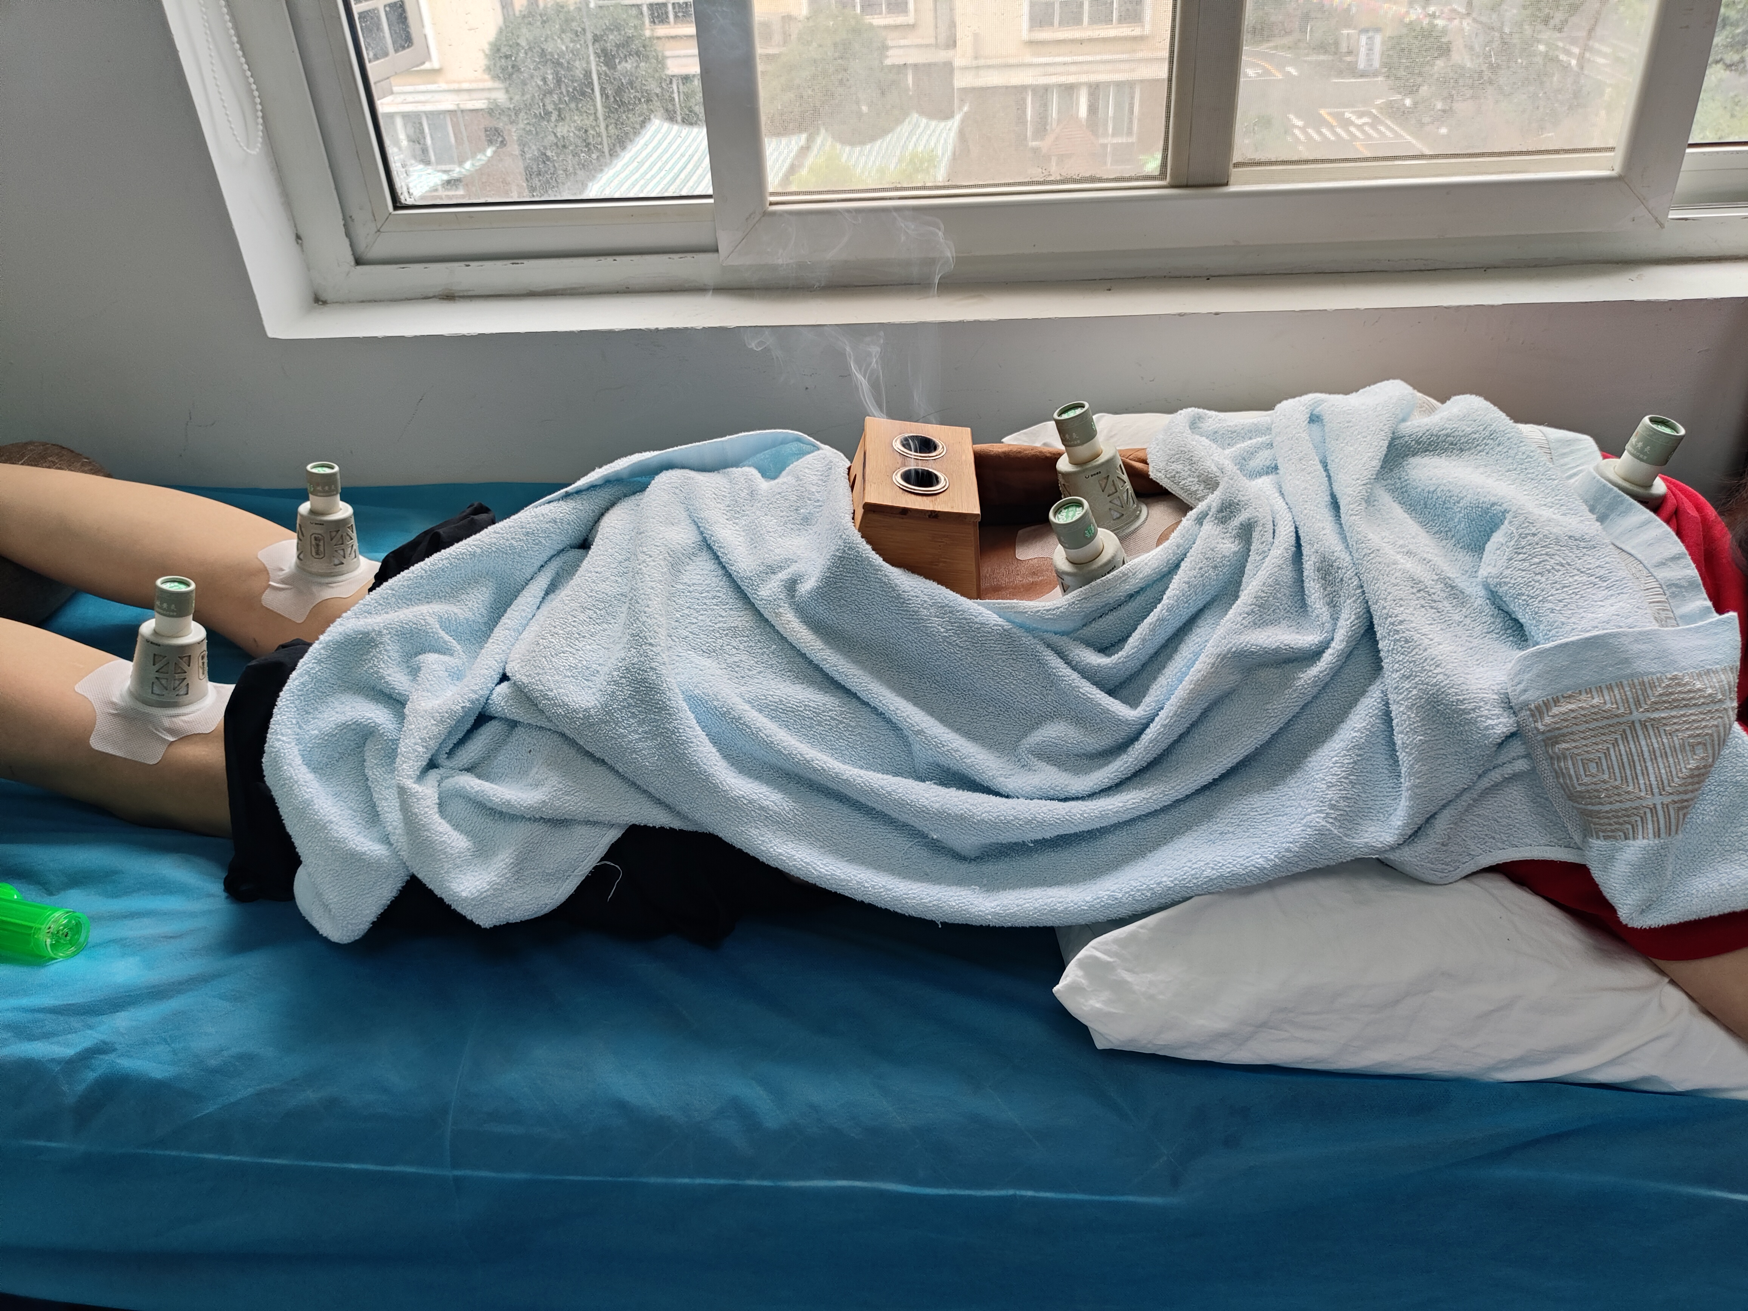
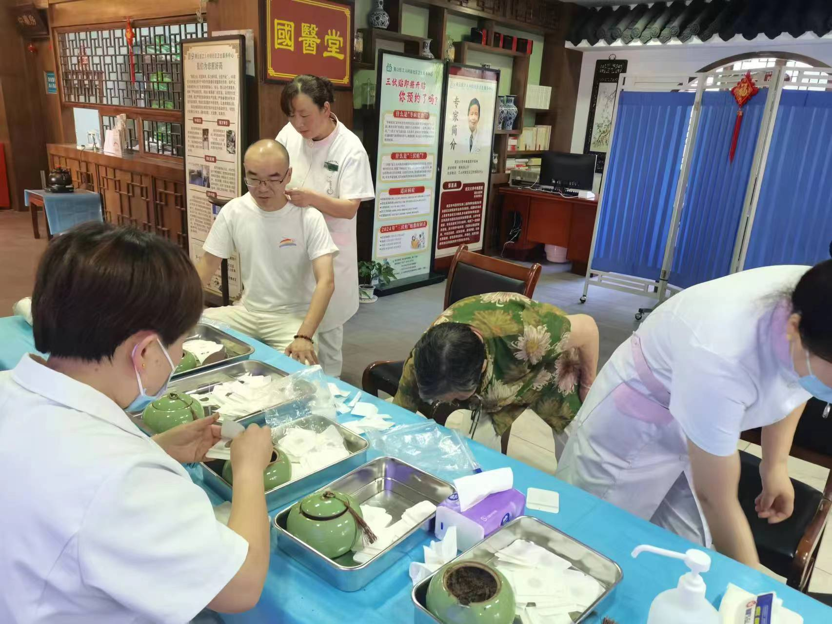
工人村街社区卫生服务中心 中医科
夏意渐浓 阳气日益旺盛正是驱除体内阴寒
开启养生强体“冬病夏治”的好时机

Slide 20
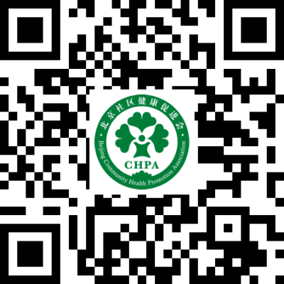
问卷调查（匿名）
感谢您参加本次宣教。为更好地优化健康宣教工作，请您使用微信扫描下方二维码填写问卷，给我们提供宝贵的评价和建议,谢谢!

Slide 21
为新妈妈提供全面支持
守护您和家人的健康

